Slide 1

Design Thinking: Test (Part 1)
Gold - Chapter 5 - Topic 3

Slide 2


Training For Facilitator Rules
Always turn on the webcam
Enthusiastic in class “raise hand” for ask/give opinion
Give appreciation to others “say thank you” or “reaction”
Join online class 10 menit before
Make sure the internet network is stable
Mute microphones when not needed
Well prepared before class
BINAR ACADEMY
BINAR ACADEMY

Slide 3

Selamat datang di Chapter 5 Topic 3 online course UI/UX Research/Design dari Binar Academy!

Slide 4
Its time to review materi

Slide 5

Pengantar
Setelah memperkaya diri dengan pengetahuan desain yang baik dan buruk, saatnya memasuki fase terakhir dalam design thinking yaitu testing.
Let’s go bestie ~

Slide 6
Pengantar
Materi kita kali ini meliputi:
Testing
Mengapa fase testing penting?
Research vs testing
Metode-metode testing

Slide 7

Testing
Seperti kita ketahui bersama, testing merupakan fase terakhir dalam proses design thinking.
Tapi, apa sih sebenarnya yang dimaksud dengan testing?
Yuk kita cari tahu ~

Slide 8
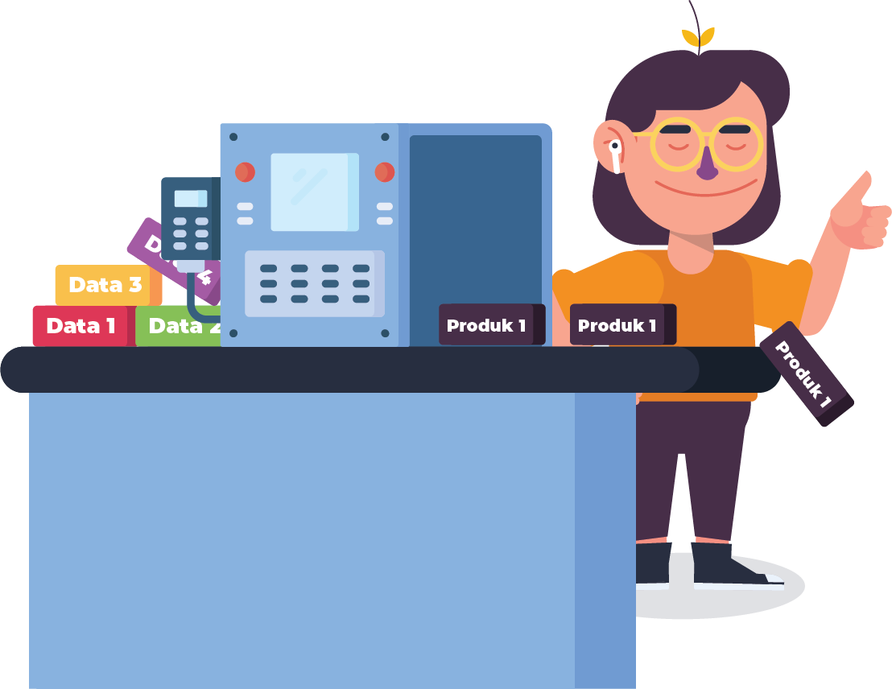
Testing
Recap dulu yuk!
Masih ingat kan dengan fase prototipe? Ibaratnya gini, kalau prototyping adalah mewujudkan ide ke dalam bentuk, fase testing menjadi arena pengujiannya.
Prototipe dapat dibagikan dan diuji di dalam tim desain kamu, di departemen lain, atau pada sekelompok kecil orang di luar tim desain.
Notes:
Author/Copyright holder: Teo Yu Siang and Interaction Design Foundation. Copyright licence: CC BY-NC-SA 3.0

Slide 9
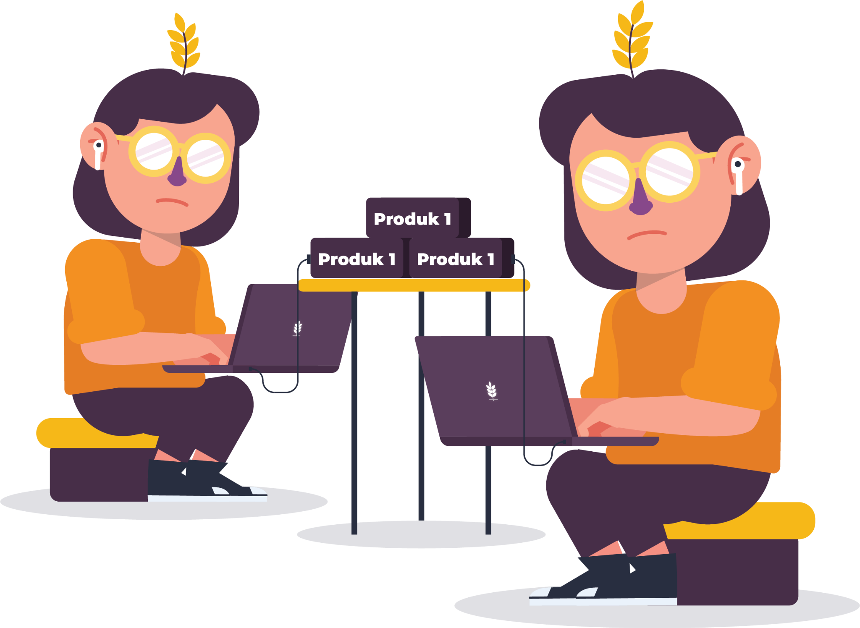
Testing
Lantas, apa itu fase testing?
Fase ini adalah tahap percobaan yang tujuannya untuk mengidentifikasi solusi terbaik. Desainer atau evaluator secara ketat menguji produk lengkap menggunakan solusi terbaik yang ditemukan selama fase pembuatan prototipe.
Notes:
Author/Copyright holder: Teo Yu Siang and Interaction Design Foundation. Copyright licence: CC BY-NC-SA 3.0

Slide 10
Testing
Aktivitas kunci pada fase ini adalah menguji untuk belajar: menyempurnakan ide dengan mengumpulkan umpan balik (feedback) dan bereksperimen ke depan.
Salah satunya, kita akan belajar mengenai usability testing atau pengujian kegunaan.
Notes:
Author/Copyright holder: Teo Yu Siang and Interaction Design Foundation. Copyright licence: CC BY-NC-SA 3.0

Slide 11

Testing
Apa itu usability testing? Usability testing atau pengujian kegunaan adalah proses pengujian berbagai bagian situs web atau aplikasi oleh pengguna.
Tujuannya, menemukan cara paling baik dan efektif untuk pengguna dalam menyelesaikan suatu aktivitas berdasarkan feedback secara langsung dari pengguna dengan berdasarkan pengalaman yang langsung dan nyata.
Notes:
Photo by UX Indonesia on Unsplash

Slide 12
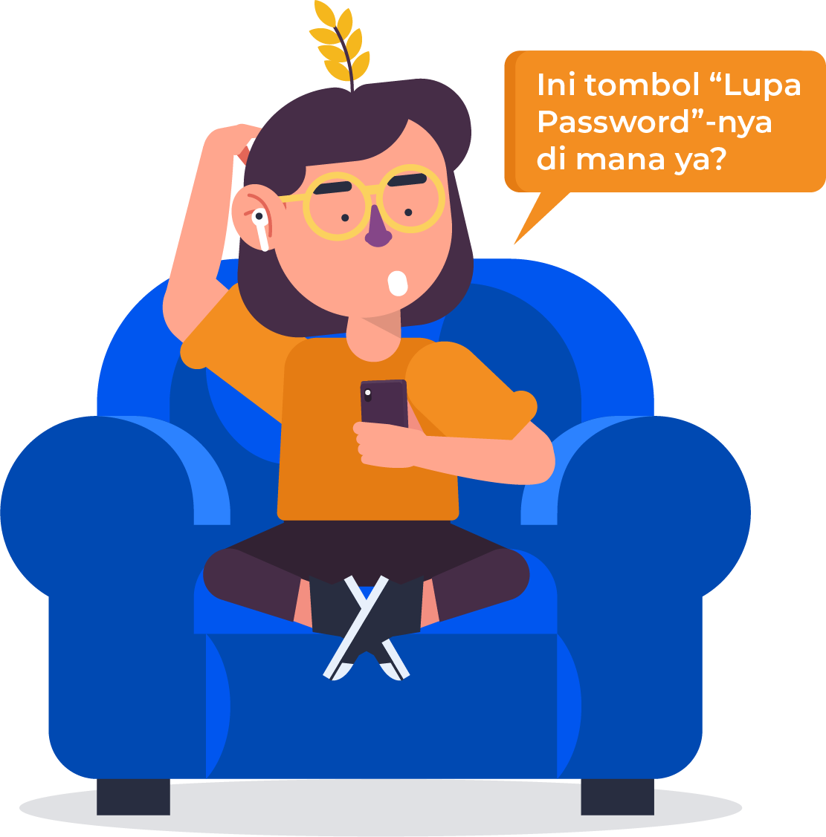
Testing
Proses ini juga dikenal sebagai UX testing atau pengujian pengalaman pengguna. Sehingga, ukuran seberapa “berguna” sebuah web atau aplikasi ditentukan dari percobaan pengguna mengakses produk tersebut.
Pengguna diminta mengamati dan memakai produk, sekaligus memberikan pendapat mereka selama proses berlangsung.
Notes:
Photo by UX Indonesia on Unsplash

Slide 13

Testing
Cara kerja usability testing gimana ya?
Usability testing pada umumnya berjalan seperti ini: Prototipe atau produk yang sudah berfungsi ditampilkan kepada pengguna. Kemudian, mereka diberikan skenario dan diminta untuk melakukan sejumlah aktivitas atau tugas terkait skenario tersebut.
Notes:
Photo by UX Indonesia on Unsplash

Slide 14
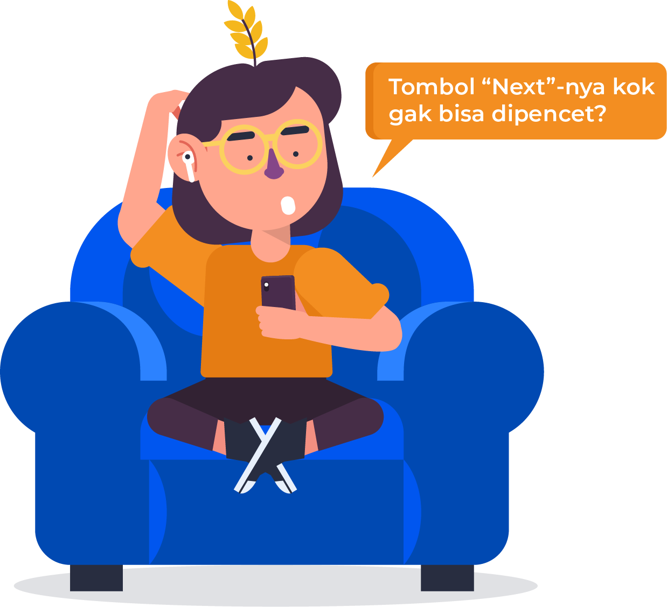
Testing
Cara mereka melakukan tugas yang diberikan, membantu kita mengidentifikasi waktu atau langkah tertentu ketika pengguna mengalami masalah.
Feedback dari pengguna kemudian kita kumpulkan, lalu dianalisis, untuk menemukan berbagai cara meningkatkan produk.
Notes:
Photo by UX Indonesia on Unsplash

Slide 15
Testing
Pengujian bisa dilakukan sepanjang kemajuan proyek. Umumnya, hal ini dilakukan bersamaan dengan proses prototyping atau setelahnya.
Saat melakukan usability testing pada prototipe, kamu bisa memanfaatkan lingkungan yang familiar dengan pengguna, yaitu lingkungan normal di mana pengguna akan menggunakan prototipe kamu.
Notes:
Photo by UX Indonesia on Unsplash

Slide 16
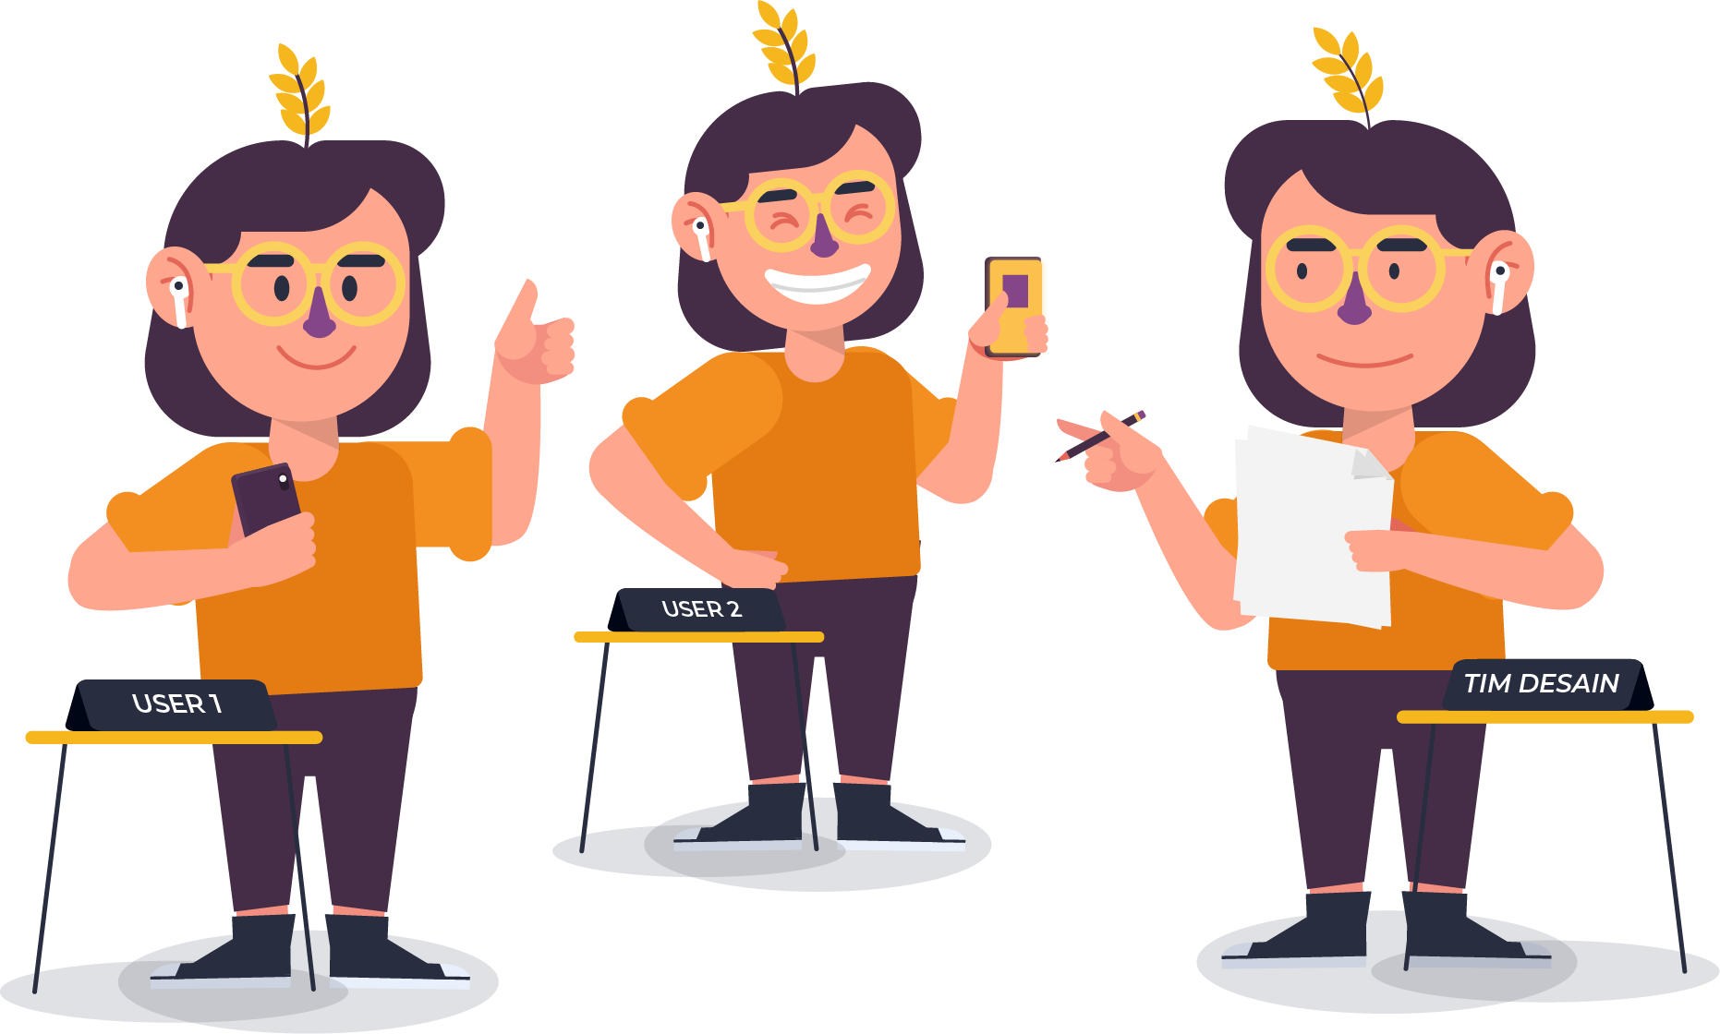
Testing
Kalaupun hal tersebut tidak menungkinkan, cobalah untuk membuat pengguna melakukan tugas sambil memainkan peran. Intinya, buatlah pengguna menggunakan prototipe seakan-akan mereka menggunakannya dalam kehidupan nyata.
Notes:
Photo by freestocks on Unsplash

Slide 17

Mengapa fase testing penting?
Tapi, mengapa fase testing penting? Bukannya mencari solusi terbaik itu juga kita lakukan sewaktu prototyping?
Yuk kita temukan jawabannya ~

Slide 18

Mengapa fase testing penting?
Mengapa fase testing penting?
User menggunakan produk atau layanan karena ingin mencapai suatu tujuan.
Kita belanja lewat e-commerce, supaya kegiatan belanja jadi lebih praktis. Kita pakai media sosial, supaya tetap bisa dekat dan tahu kabar teman-teman kita dengan lebih mudah dan cepat.
Notes:
Photo by UX Indonesia on Unsplash

Slide 19

Mengapa fase testing penting?
Semakin mudah user mencapai tujuan lewat produk kita, maka produk akan semakin disukai!
Jika produk kita benar-benar tepat guna dan tepat sasaran, user bisa jadi pengguna setia dan terus memilih produk kita di lain waktu, atau bahkan merekomendasikannya ke orang lain.
Notes:
Photo by UX Indonesia on Unsplash

Slide 20

Mengapa fase testing penting?
Nah maka dari itu, untuk menguji sejauh mana sebuah produk itu mudah digunakan dan disukai oleh user, kita bisa melakukan testing.
Hasil pengujian akan memberikan pemahaman mendalam tentang pengguna produk kamu, apa yang membuat mereka senang, tidak senang (pain points), dan memberikan ruang untuk perbaikan (room for improvements).
Notes:
Photo by UX Indonesia on Unsplash

Slide 21
Mengapa fase testing penting?
Hal seperti yang disebutkan tadi, membantumu menciptakan pengalaman pengguna yang baik.
Kalau pelanggan puas, ada kemungkinan mereka membantu mengembangkan basis pelanggan kamu dengan menyebarkan berita ke teman atau kolega, dan membawa lebih banyak orang untuk menggunakan produk kamu.
Notes:
Photo by UX Indonesia on Unsplash

Slide 22
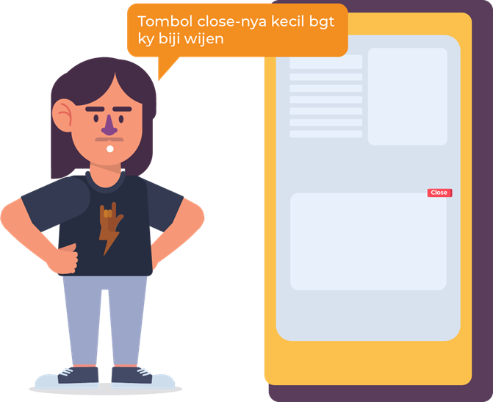
Mengapa fase testing penting?
Melalui testing, kita bisa mengetahui bagaimana seseorang menggunakan produk kita, menemukan permasalahan dari perspektif orang lain, hingga mendapatkan insight tentang improvement yang bisa dilakukan.
Pengujian UX nggak cuma membantu kamu memahami pelanggan yang sudah ada, tapi juga menjadi bagian integral dari proses riset pasar kamu.
Notes:
Photo by UX Indonesia on Unsplash

Slide 23
Mengapa fase testing penting?
Pengujian produk bisa menjadi aktivitas riset pasar (market research) dan memberimu wawasan tentang siapa target pasar dan bagaimana produk kamu akan digunakan oleh target pasar.
Notes:
Photo by UX Indonesia on Unsplash

Slide 24

Research vs testing
Jadi, apakah testing itu juga termasuk research? Atau testing itu sendiri adalah penelitian?
Tenang, jangan bingung dulu, gengs.
Yuk kita simak penjelasannya ~

Slide 25

Research vs testing
Mari kita berkenalan dengan user research~
User research atau penelitian pengguna bertujuan mengidentifikasi target pengguna, memahami kebutuhan, dan perilaku mereka.
Notes:
Photo by David Travis on Unsplash

Slide 26
Research vs testing
Berikut adalah beberapa metode pengumpulan data pengguna dalam penelitian, di antaranya:
1) Wawancara
2) Survei
3) Studi lapangan
4) Focus groups
5) Pengujian kegunaan (usability testing)
Notes:
Photo by David Travis on Unsplash

Slide 27
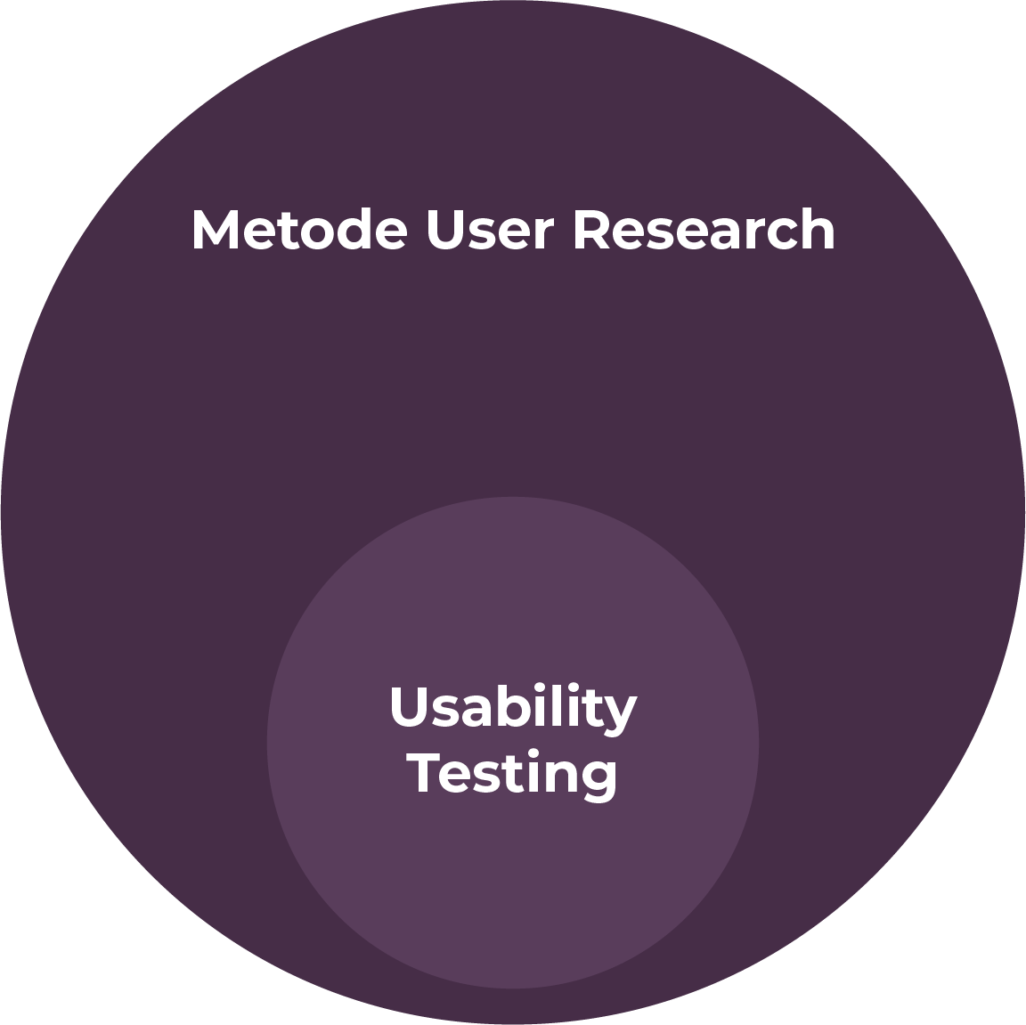
Research vs testing
Testing dan research, apakah sama atau beda?
Pengujian pengguna (usability testing) mengacu pada metode khusus untuk mengevaluasi antarmuka, sementara penelitian pengguna (user research) menggabungkan sekelompok metodologi untuk mengevaluasi sistem atau antarmuka yang mencakup pengujian pengguna, wawancara, survei, dan lainnya. Singkatnya, pengujian pengguna sebenarnya termasuk salah satu metode penelitian pengguna.
Notes:
Photo by David Travis on Unsplash

Slide 28
Metode-metode testing
Nah, sekarang kita akan menggali lebih dalam mengenai ragam metode testing. Ada apa aja?
Let’s go kita temukan jawabannya ~

Slide 29
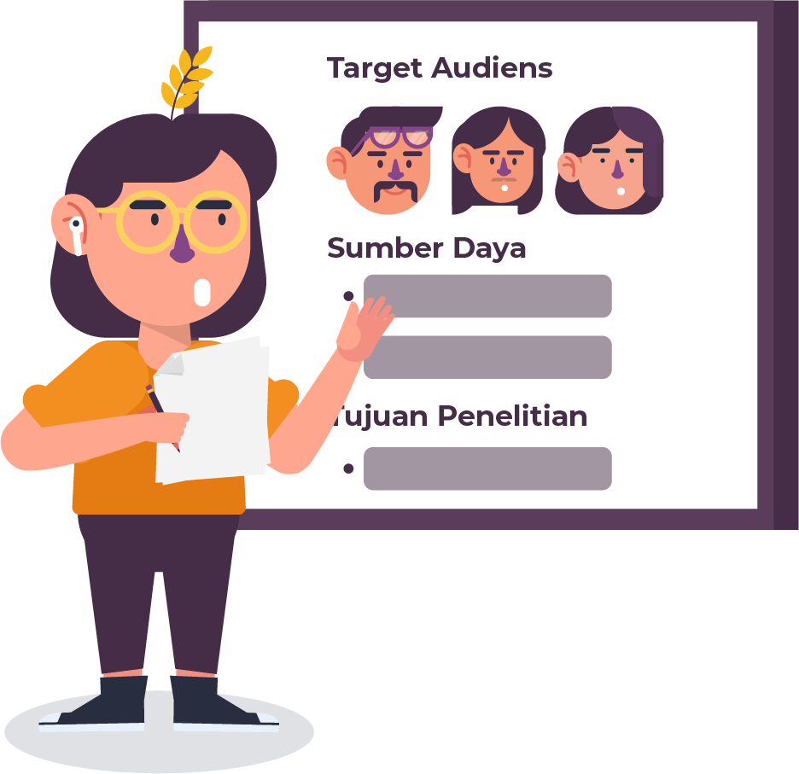
Metode-metode testing
Tapi, apa yang perlu dilakukan sebelum memulai testing?
Sebelum memilih metode pengujian tertentu, kamu harus memiliki pemahaman yang jelas tentang target audiens, sumber daya yang tersedia (misalnya waktu dan uang), serta tujuan penelitian.
Notes:
Photo by freestocks on Unsplash

Slide 30
Metode-metode testing
Informasi tersebut akan membantu kamu memilih metode pengujian yang tepat, menjadi acuan untuk menyusun pertanyaan, aktivitas, atau tugas untuk peserta pengujian produk kamu.
Notes:
Photo by freestocks on Unsplash

Slide 31
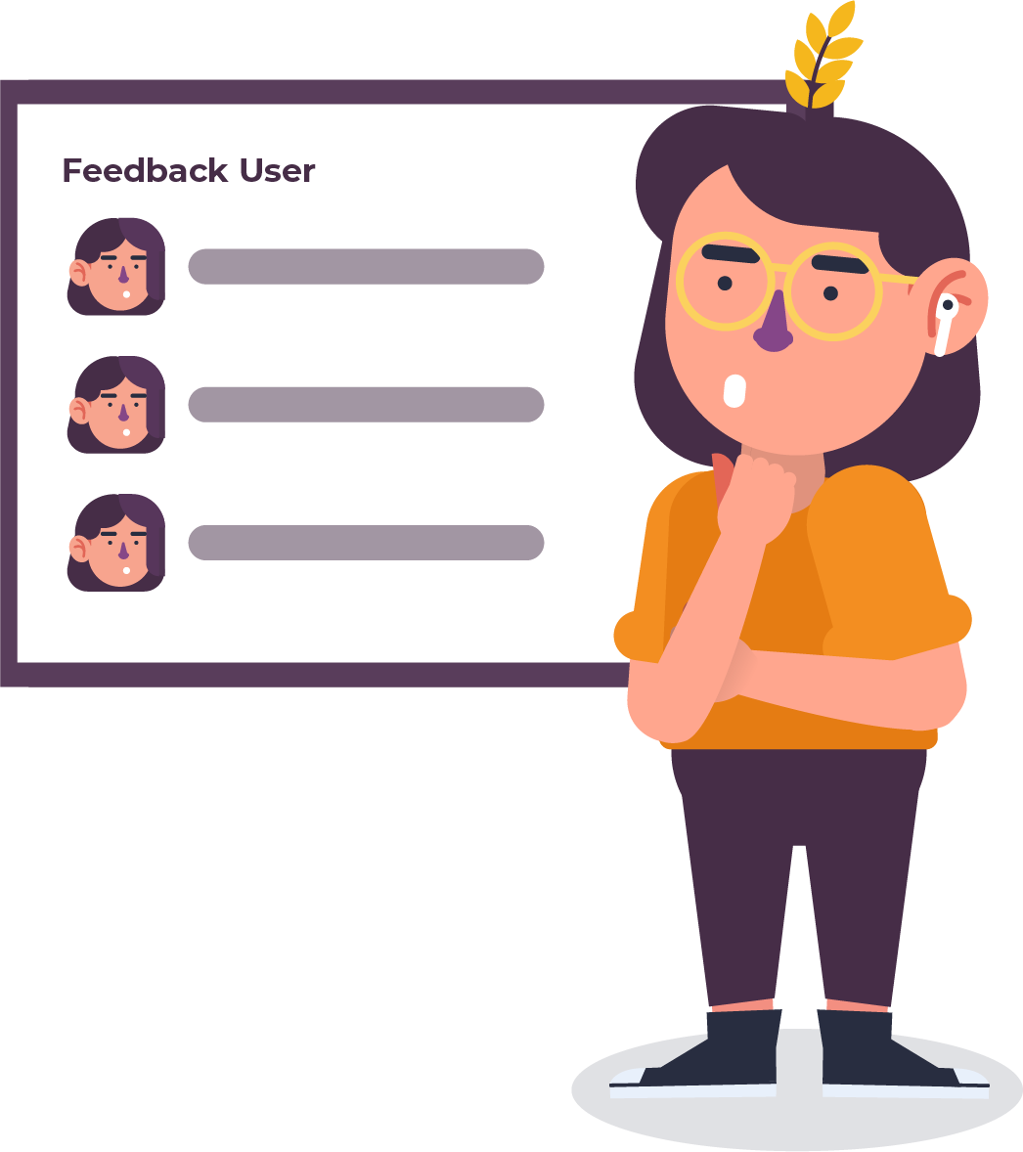
Metode-metode testing
Metode-metode testing
Kita akan menelusuri beberapa metode testing. Perlu diingat bahwa tujuan utama dari pengujian adalah menyempurnakan proses desain dengan mempertimbangkan perspektif dan feedback dari pengguna.
Notes:
Photo by freestocks on Unsplash

Slide 32

Metode-metode testing
1) Guerilla Testing
Guerilla testing adalah bentuk pengujian kegunaan paling sederhana dengan biaya cukup rendah. Pada dasarnya, metode ini bisa dilakukan di tempat umum dan peserta atau sampel tes dipilih secara acak.
Notes:
Image from http://www.johnferrigan.com/blog/2014/8/31/squareorderpart1

Slide 33
Metode-metode testing
Guerilla testing juga dapat dilakukan untuk mengumpulkan pendapat pribadi dan kesan emosional tentang ide dan konsep dari produk kamu.
Karena sampelnya acak, perlu dicatat bahwa pengujian ini mungkin tidak mewakili target produk kamu secara menyeluruh.
Notes:
Image from http://www.johnferrigan.com/blog/2014/8/31/squareorderpart1

Slide 34
Metode-metode testing
Contohnya, kamu bisa memilih kedai kopi sebagai tempat dan meminta pelanggan di sana untuk melakukan testing prototipe produkmu. Kamu boleh memberi mereka imbalan atau hadiah kecil sebagai ucapan terima kasih.
Notes:
Image from http://www.johnferrigan.com/blog/2014/8/31/squareorderpart1

Slide 35

Metode-metode testing
Kapan guerilla testing dilakukan?
Metode ini paling baik dilakukan pada tahap awal proses pengembangan produk, yaitu ketika kamu sudah memiliki kerangka desain yang baik (misalnya wireframe atau prototipe lo-fi) dan ingin mengetahui apakah kamu sedang bergerak ke arah yang benar atau sebaliknya.
Notes:
Image from http://www.johnferrigan.com/blog/2014/8/31/squareorderpart1

Slide 36
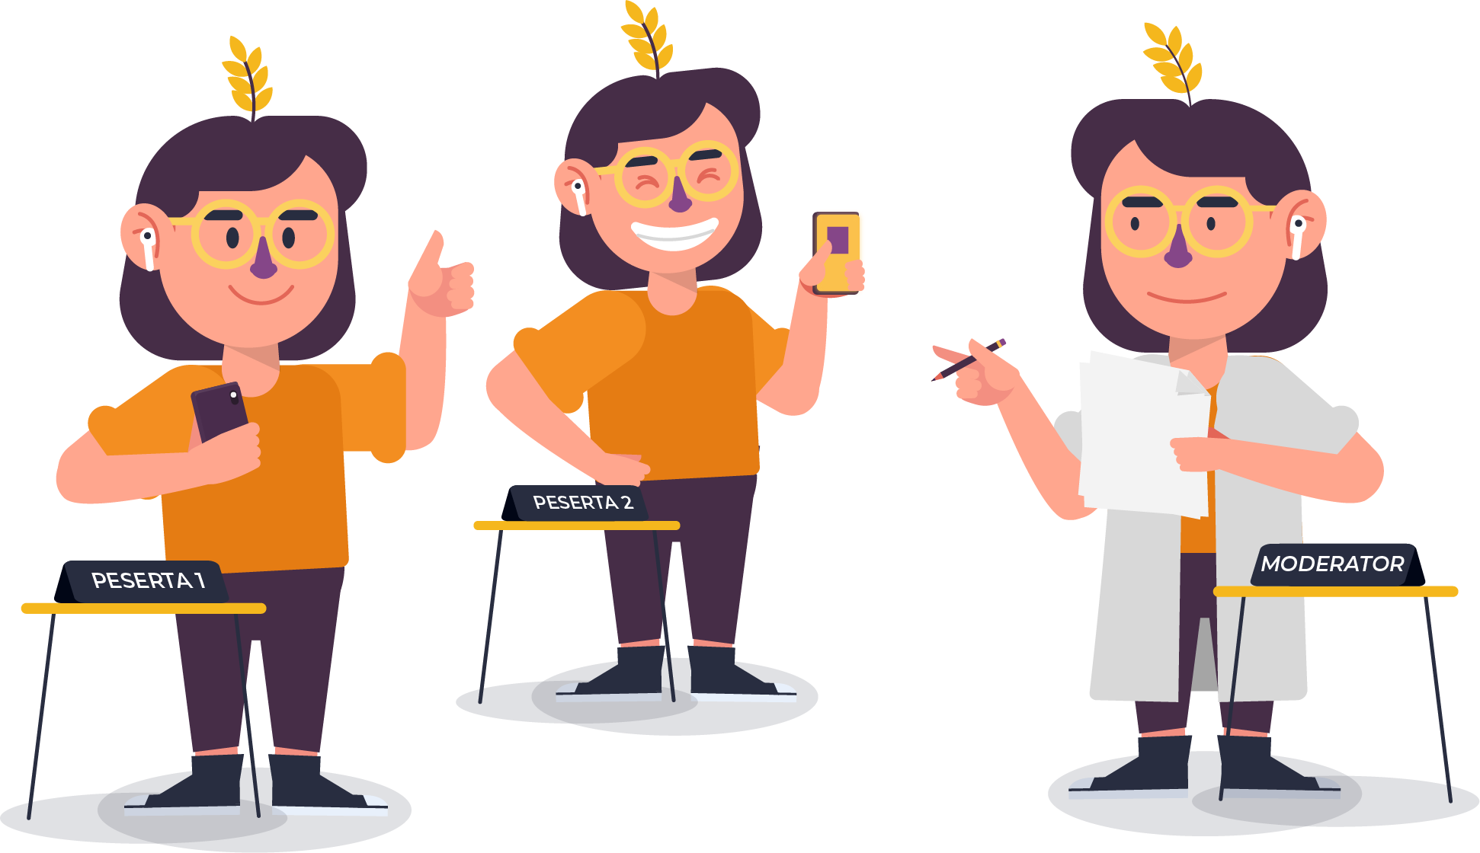
Metode-metode testing
2) Lab Usability Testing
Seperti namanya, lab usability testing adalah pengujian yang dijalankan di lingkungan khusus, misalnya laboratorium, dan diawasi oleh seorang moderator.
Tugas moderator yaitu memfasilitasi peserta, menjawab pertanyaan mereka, dan membalas feedback secara real-time. Di sini, moderator harus seorang profesional karena perannya sentral dalam memoderasi peserta.
Notes:
Image from https://www.noldus.com/blog/how-to-build-a-usability-lab

Slide 37
Metode-metode testing
Kapan lab usability testing dilakukan?
Metode ini dilakukan ketika kamu perlu memiliki informasi mendalam tentang bagaimana interaksi pengguna dengan produk dan masalah apa yang mereka hadapi.
Notes:
Image from https://www.noldus.com/blog/how-to-build-a-usability-lab

Slide 38
Metode-metode testing
Perlu diingat bahwa lab usability cukup mahal untuk dijalankan karena kamu perlu menyewa lab, merekrut peserta, dan moderator. Sehingga sebelum melakukannya, penting untuk memastikan bahwa semua peserta pengujian mencerminkan basis pelanggan kamu yang sebenarnya.
Notes:
Image from https://www.noldus.com/blog/how-to-build-a-usability-lab

Slide 39
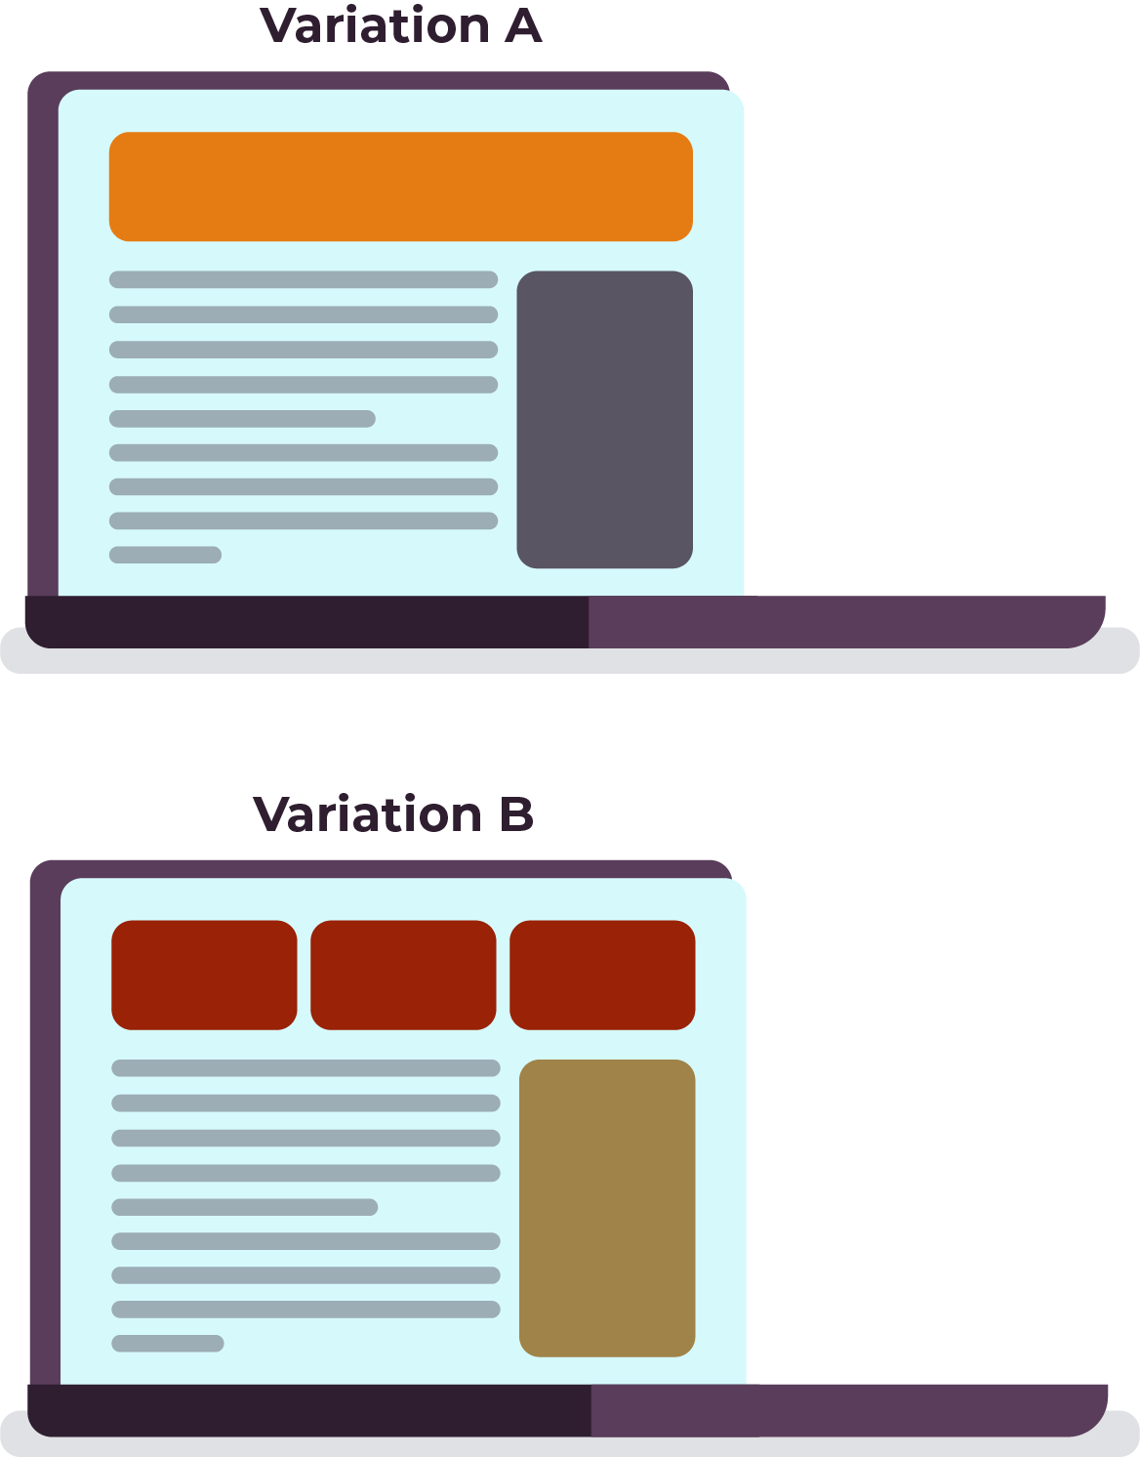
Metode-metode testing
3) A/B Testing
Pengujian A/B adalah metode di mana peserta diminta untuk membandingkan dua versi bagian sebuah situs web atau aplikasi. Hasil pengujian dapat membantu menentukan versi mana yang berperforma lebih baik.
Notes:
Image from https://exponea.com/blog/email-a-b-testing-the-quickest-method-to-increasing-your-email-performance-and-revenue/

Slide 40
Metode-metode testing
Metode ini memungkinkan kita untuk membuat perubahan yang cermat pada pengalaman pengguna, membangun hipotesis, dan mempelajari mengapa elemen tertentu dari desain mempengaruhi perilaku pengguna.
Notes:
Image from https://exponea.com/blog/email-a-b-testing-the-quickest-method-to-increasing-your-email-performance-and-revenue/

Slide 41
Metode-metode testing
Kapan A/B testing dilakukan?
Pengujian A/B dilakukan ketika kamu perlu membandingkan dua atau lebih variasi dari desain kamu.
Untuk mendalami lebih lanjut terkait pelaksanaan A/B testing, mari kita baca artikel berikut: A Refresher on A/B Testing dari Harvard Business Review
Notes:
Image from https://exponea.com/blog/email-a-b-testing-the-quickest-method-to-increasing-your-email-performance-and-revenue/

Slide 42
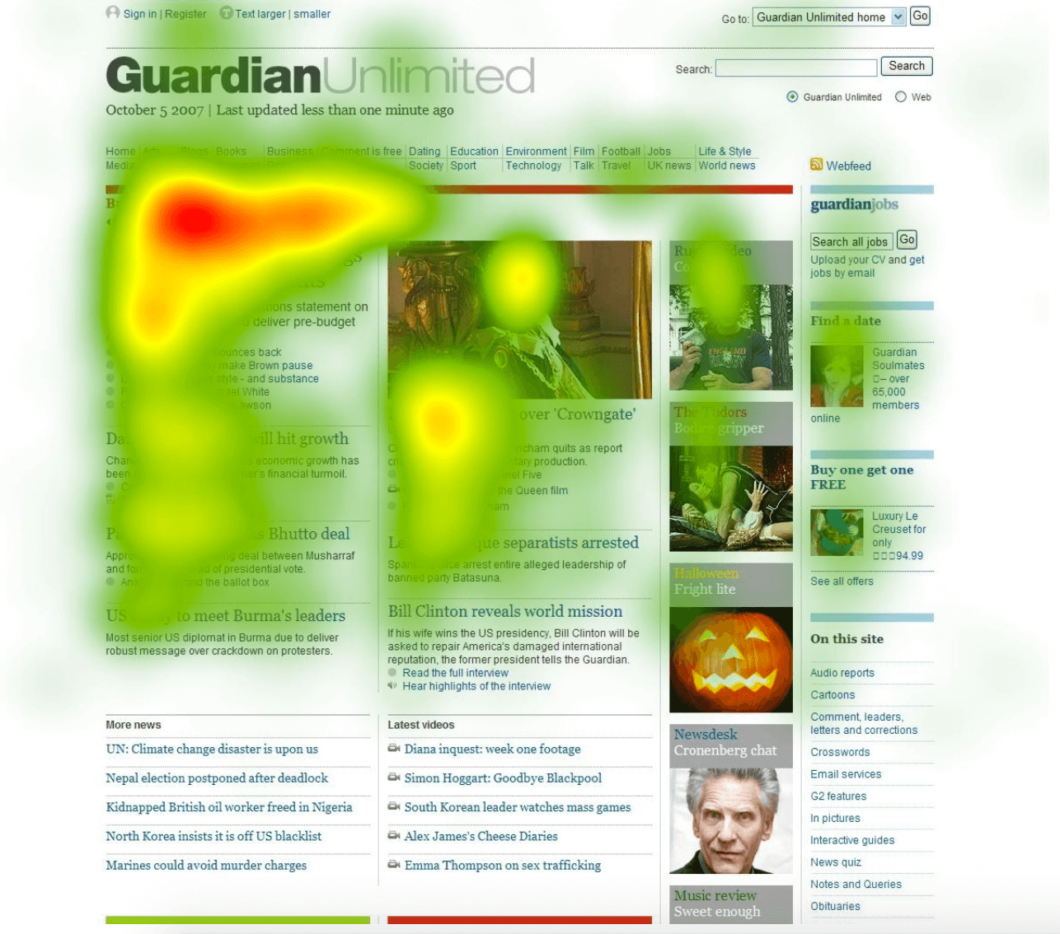
Metode-metode testing
4) Heat Mapping
Ketika kamu sedang mendesain sebuah situs web dan ingin mengetahui area mana yang paling menarik perhatian pengguna, heat maps menjadi pilihan tepat untuk digunakan.
Notes:
Image from https://www.crazyegg.com/blog/understanding-using-heatmaps-studies/

Slide 43
Metode-metode testing
Heat maps adalah perangkat lunak untuk melakukan analisis data yang menggunakan warna sebagai alat visualisasi data.
Analisis heat maps memberi gambaran visual tentang di mana pengunjung mengklik halaman, semakin banyak klik maka semakin cerah warna areanya. Hal itu disebut sebagai “hotspot”.
Notes:
Image from https://www.crazyegg.com/blog/understanding-using-heatmaps-studies/

Slide 44
Metode-metode testing
Kapan heat mapping dilakukan?
Metode ini bisa dilakukan ketika kamu memerlukan informasi bagian mana saja dari halaman buatanmu menarik pengguna.
Jangan sampai halaman tersebut malah menarik pengguna ke bagian yang tidak terlalu penting.
Notes:
Image from https://www.crazyegg.com/blog/understanding-using-heatmaps-studies/

Slide 45
Metode-metode testing
Untuk mendalami lebih lanjut terkait pelaksanaan heat mapping, mari kita baca artikel berikut: What is a Heat Map, How to Create One, Examples and Case Studies
Notes:
Image from https://www.crazyegg.com/blog/understanding-using-heatmaps-studies/

Slide 46
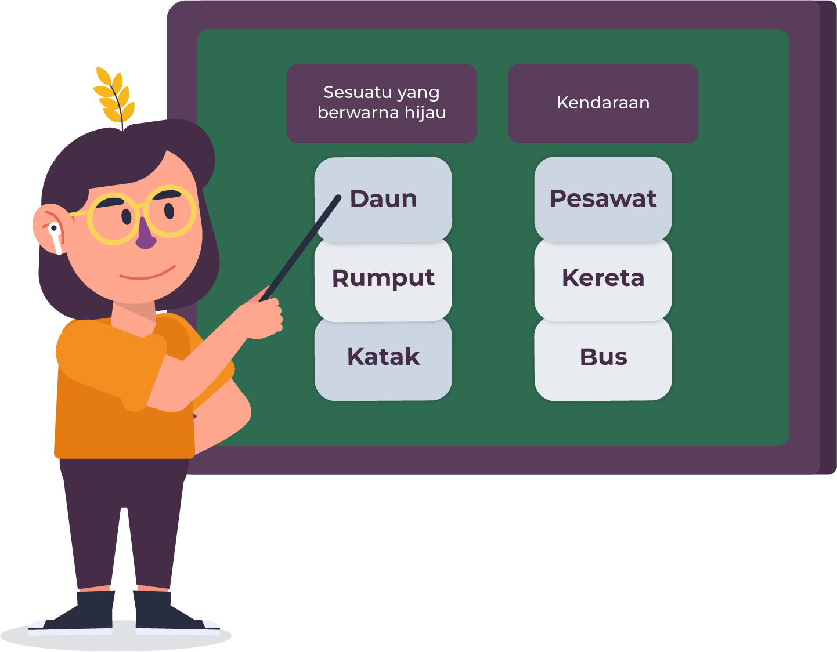
Metode-metode testing
5) Card Sorting
Penyortiran kartu adalah metode yang sangat efektif untuk membantu memprioritaskan konten dan fitur pada antarmuka pengguna.
Pelaksanaannya cukup sederhana. Kamu perlu menempatkan konsep (misalnya isi, fitur, dan sebagainya) pada kartu.
Notes:
Photo by UX Indonesia on Unsplash

Slide 47
Metode-metode testing
Kemudian, mintalah peserta untuk mencocokkan kartu ke dalam kelompok dan kategori.
Jika memungkinkan, moderator bisa meminta peserta menjelaskan logika penyortiran setelah mereka selesai menyortir, agar kita lebih memahami alasan di baliknya.
Notes:
Photo by UX Indonesia on Unsplash

Slide 48
Metode-metode testing
Kapan card sorting dilakukan?
Metode ini sangat dianjurkan ketika kamu ingin mengoptimalkan arsitektur informasi produk kamu sebelum membuat mock-up lo-fi atau wireframe.
Dengan mendapatkan feedback tentang struktur navigasi, kamu akan bisa membuat lebih banyak keputusan terkait arsitektur informasi produk kamu berdasarkan data.
Notes:
Photo by UX Indonesia on Unsplash

Slide 49
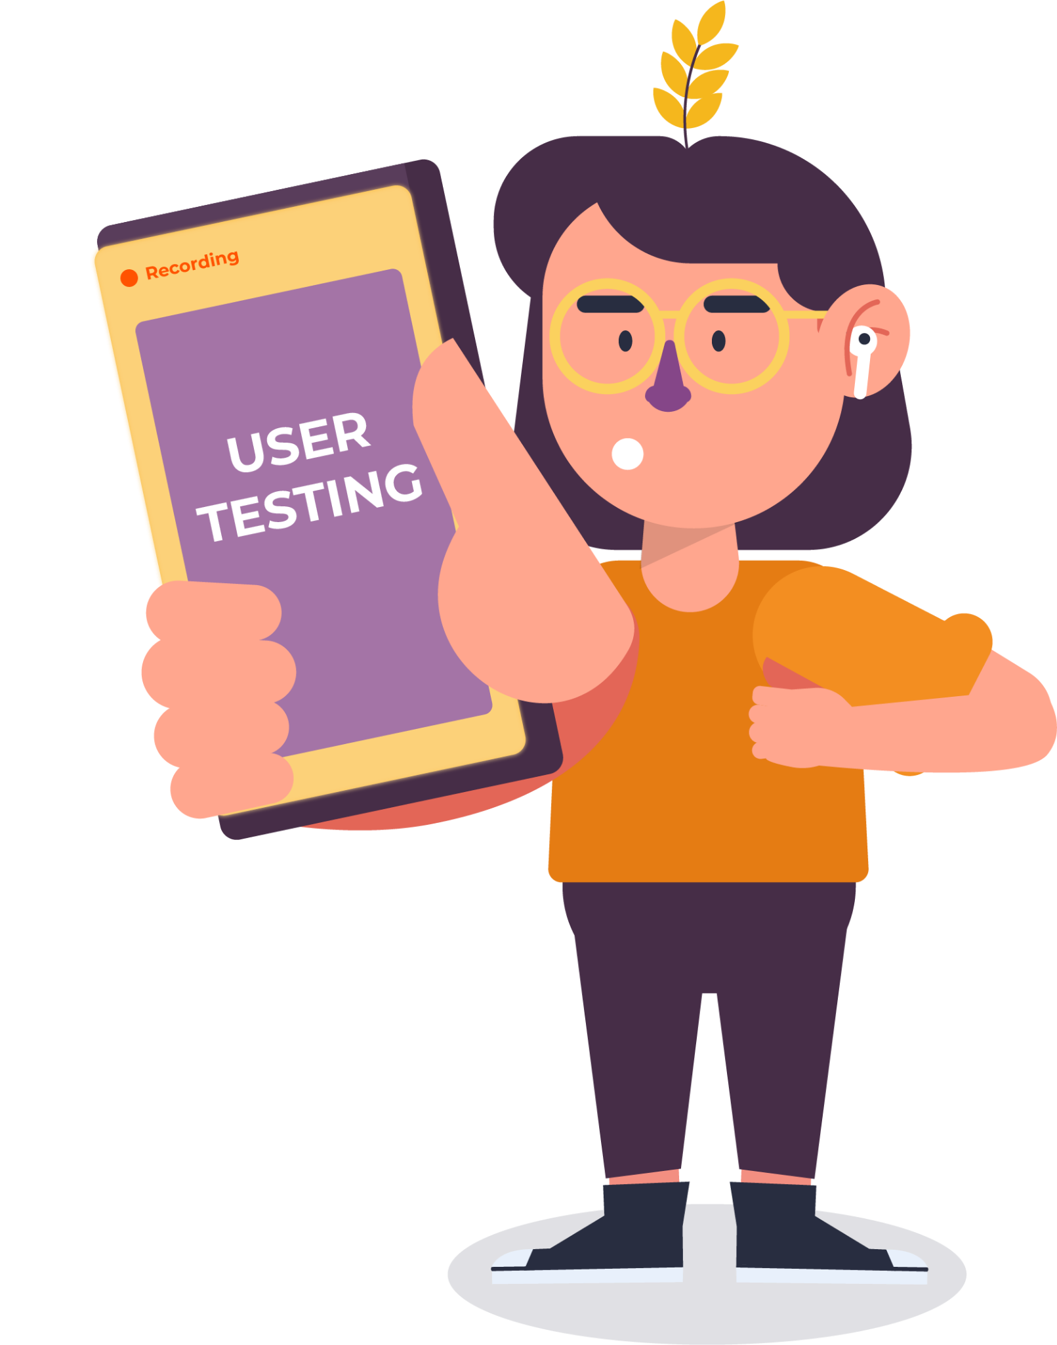
Metode-metode testing
6) Session Recording
Perekaman sesi adalah metode perekaman tindakan yang dilakukan pengguna saat mereka berinteraksi dengan situs web atau aplikasi kamu.
Terkadang, identitas pengguna disamarkan.
Notes:
Image from https://www.hotjar.com/session-recordings/

Slide 50
Metode-metode testing
Data perekaman sesi membantu kamu memahami konten atau fitur apa yang paling menarik bagi pengguna (melalui analysis heat map), serta masalah interaksi apa yang dihadapi pengguna saat mereka berinteraksi dengan produk kamu.
Notes:
Image from https://www.hotjar.com/session-recordings/

Slide 51
Metode-metode testing
Kapan session recording dilakukan?
Perekaman sesi sangatlah membantu kalau kamu perlu memahami masalah utama yang dihadapi pengguna saat berinteraksi dengan produkmu.
Untuk melakukan perekaman sesi, kamu perlu menggunakan alat khusus seperti HotJar. Perekaman sesi sangatlah efektif saat dijalankan bersama dengan jenis pengujian lainnya (contoh heat mapping).
Notes:
Image from https://www.hotjar.com/session-recordings/

Slide 52

Metode-metode testing
Dengan menganalisis hasil perekaman sesi, kamu bisa membentuk hipotesis tentang masalah apa yang dihadapi pengguna.
Seringkali, kamu perlu melakukan pengujian lain untuk memahami mengapa mereka menghadapi masalah tersebut.
Notes:
Image from https://www.hotjar.com/session-recordings/

Slide 53
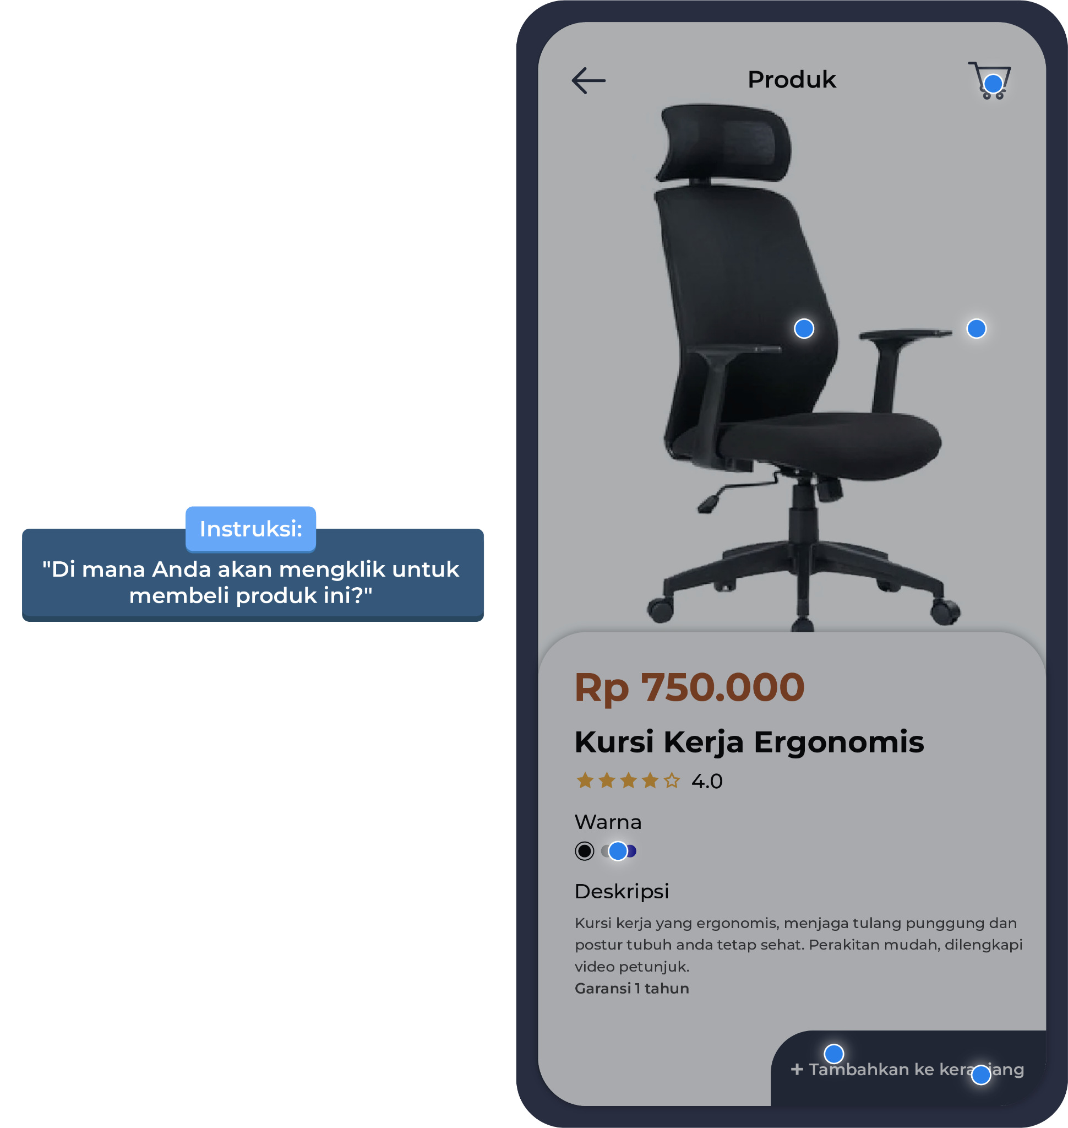
Metode-metode testing
7) First Click Testing
Pengujian klik pertama adalah metode untuk mengukur kegunaan situs web, aplikasi, atau desain dengan mencari tahu seberapa mudah pengguna menyelesaikan tugas yang diberikan.
Notes:
Image from https://usabilityhub.com/product/first-click-tests

Slide 54
Metode-metode testing
Dalam pengujian klik pertama, peserta diberi sebuah tugas, misalnya, "Di mana Anda akan mengklik untuk membeli produk ini?" Kemudian diperlihatkan gambar antarmuka, di mana mereka perlu mengklik untuk menyelesaikan tugas.
Posisi klik mereka dicatat, bersama dengan berapa lama mereka mengklik.
Notes:
Image from https://usabilityhub.com/product/first-click-tests

Slide 55

Metode-metode testing
Feedback lebih lanjut dapat dikumpulkan pada akhir tes dengan meminta pengguna untuk menjelaskan mengapa mereka mengklik di area tersebut.
Pengujian klik pertama dapat dijalankan menggunakan sebuah sketsa, gambar rangka, mock-up atau prototipe yang detail.
Notes:
Image from https://usabilityhub.com/product/first-click-tests

Slide 56
Metode-metode testing
Maka dari itu, pengujian ini sering dilakukan untuk menguji pada tahap awal dalam proses desain, dan hasilnya dijadikan acuan atas arah desain lanjutan.
Notes:
Image from https://usabilityhub.com/product/first-click-tests

Slide 57
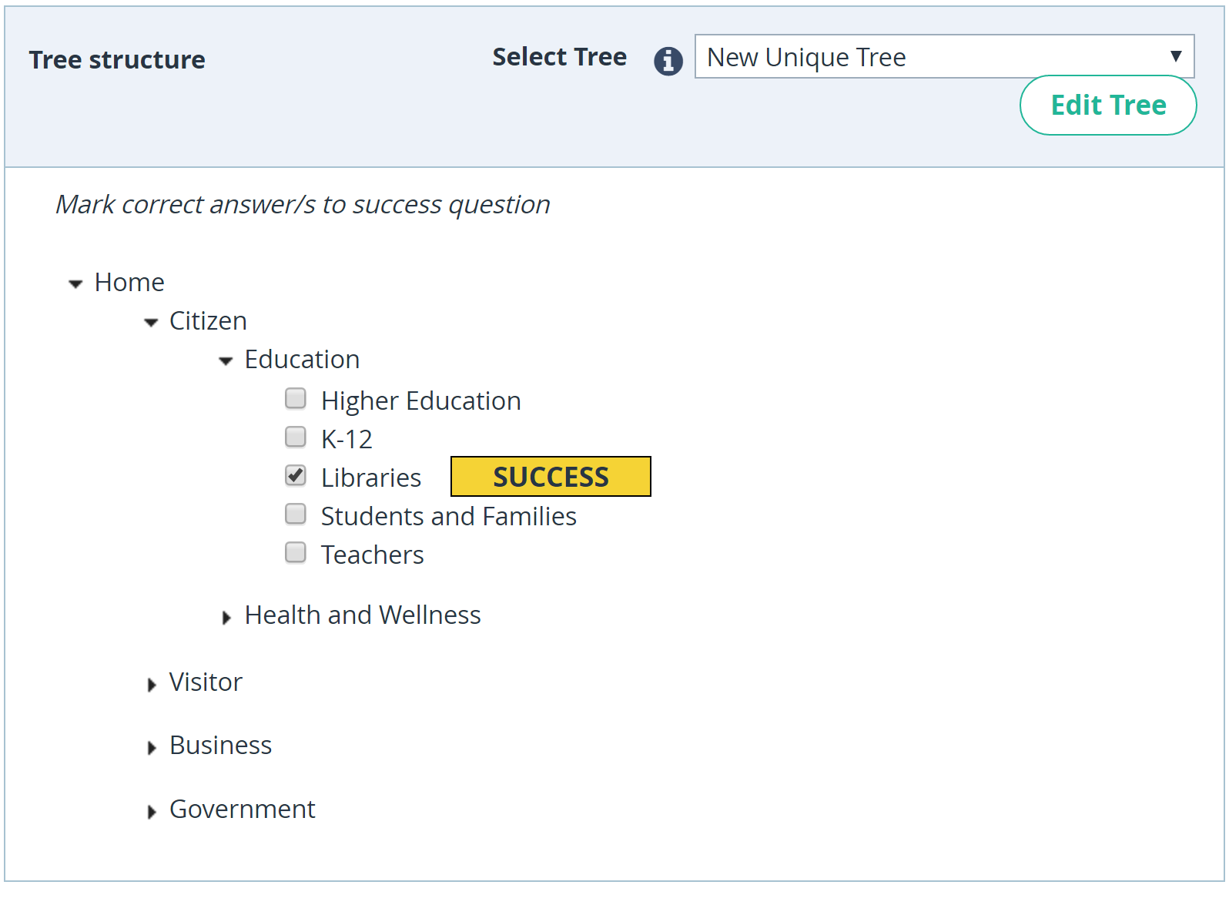
Metode-metode testing
8) Tree Testing
Tree testing adalah metode penelitian UX yang memungkinkan kamu mengevaluasi hierarki dan kemampuan pengguna menemukan topik pada situs web atau aplikasi kamu. Dalam pengujian ini, peserta disajikan hanya sebuah versi teks dari hierarki situs kamu dan diminta untuk menyelesaikan serangkaian tugas.
Notes:
Image from https://www.nngroup.com/articles/tree-testing/

Slide 58

Metode-metode testing
9) Eye Tracking
Pelacakan mata adalah proses mengukur titik pandang atau gerakan mata relatif terhadap kepala.
Nah, alatnya disebut Eye Tracker, karena bisa mengukur posisi dan pergerakan mata.
Notes:
Image from https://medium.com/nyc-design/eye-tracking-and-the-best-ux-practices-in-the-mobile-world-a101f67f20dd

Slide 59
Metode-metode testing
Pelacakan mata memberi desainer feedback tentang fokus mata dan pola navigasi pengguna terhadap elemen antarmuka apa saja yang terlihat serta menarik perhatian.
Pengujian ini secara efektif juga mengevaluasi hirarki desain dan konten.
Notes:
Image from https://medium.com/nyc-design/eye-tracking-and-the-best-ux-practices-in-the-mobile-world-a101f67f20dd

Slide 60
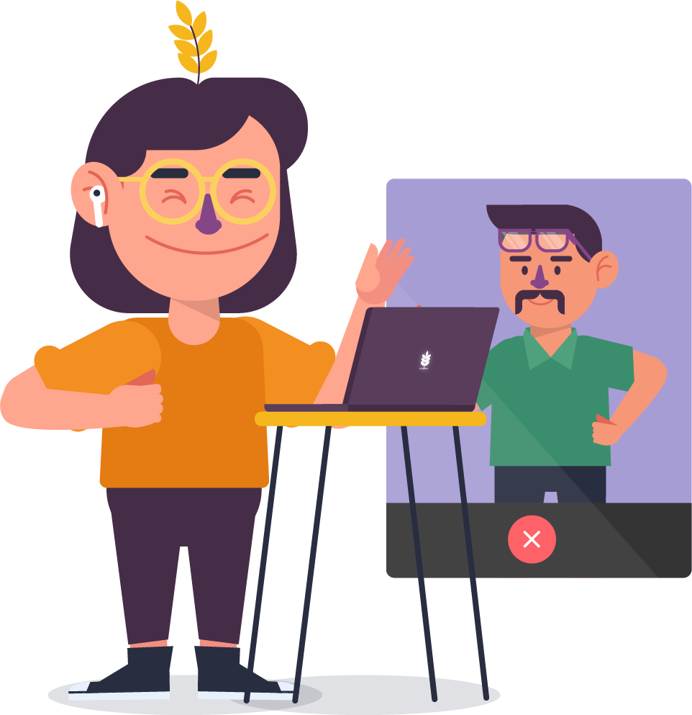
Metode-metode testing
10) Phone atau Remote Interview
Pengujian ini dilakukan secara jarak jauh, di mana moderator secara lisan menginstruksikan peserta untuk menyelesaikan tugas di perangkat mereka, interaksi pengguna direkam, dan feedback dikumpulkan secara otomatis.
Notes:
Image from https://blog.prototypr.io/remote-user-testing-a-new-workflow-for-ux-freelancers-fbc13763c621

Slide 61
Metode-metode testing
Wawancara remote terbilang efektif untuk mengatasi jarak ketika sasaran peserta tes tersebar di berbagai belahan dunia.
Syaratnya, kita memerlukan moderator terlatih yang cakap dalam berkomunikasi.
Notes:
Image from https://blog.prototypr.io/remote-user-testing-a-new-workflow-for-ux-freelancers-fbc13763c621

Slide 62

Metode-metode testing
Belum nemu metode yang pas? Tenang aja, masih banyak kok ~
Makin banyak jam terbang kamu dalam dunia UI/UX, makin banyak metode riset yang akan kamu temukan.
Kamu bisa menggabungkan beberapa metode menjadi satu dan menemukan berbagai banyak cara untuk melakukan pengujian dengan cepat dan efektif.
Notes:
Photo by freestocks on Unsplash

Slide 63

Saatnya kita
Quiz!

Slide 64
Quiz
1. Kapan proses testing dapat dilakukan?
Awal proses desain
Sepanjang kemajuan proyek
Akhir proses desain
Bersamaan dengan pembuatan prototipe

Slide 65
Quiz
1. Kapan proses testing dapat dilakukan?
Awal proses desain
Sepanjang kemajuan proyek
Akhir proses desain
Bersamaan dengan pembuatan prototipe
Pengujian dapat dilakukan sepanjang kemajuan proyek, dan pada umumnya dilakukan bersamaan dengan proses prototyping atau setelahnya.

Slide 66
Quiz
2. Berikut adalah beberapa metode penelitian pengguna, kecuali…
Wawancara
Focus Groups
Pengujian kegunaan
Handoff

Slide 67
Quiz
2. Berikut adalah beberapa metode penelitian pengguna, kecuali…
Wawancara
Focus Groups
Pengujian kegunaan
Handoff
Saat desain yang dirancang oleh UX designer secara keseluruhan sudah selesai dan prototype telah diuji, biasanya desain akan diserahkan ke Developer untuk nantinya diimplementasikan ke dalam bahasa pemrograman. Proses inilah yang sering disebut dengan design handoff.

Slide 68
Quiz
3. Penelitian pengguna sebenarnya termasuk salah satu metode pengujian pengguna. Pernyataan tersebut…
Benar
Salah

Slide 69
Quiz
3. Penelitian pengguna sebenarnya termasuk salah satu metode pengujian pengguna. Pernyataan tersebut…
Benar
Salah
Sebaliknya, pengujian pengguna sebenarnya termasuk salah satu metode penelitian pengguna.

Slide 70
Quiz
4. Berikut adalah ciri-ciri guerilla testing, kecuali…
Cepat
Mudah
Irit biaya
Kompleks

Slide 71
Quiz
4. Berikut adalah ciri-ciri guerilla testing, kecuali…
Cepat
Mudah
Irit biaya
Kompleks
Guerilla testing adalah bentuk pengujian kegunaan yang paling sederhana.

Slide 72
Quiz
5. Berikut adalah metode-metode testing yang paling cocok digunakan untuk memperbaiki arsitektur informasi, kecuali…
Card sorting
Tree Testing
A/B Testing
Eye Tracking

Slide 73
Quiz
5. Berikut adalah metode-metode testing yang paling cocok digunakan untuk memperbaiki arsitektur informasi, kecuali…
Card sorting
Tree Testing
A/B Testing
Eye Tracking
A/B testing adalah metode yang cocok untuk membandingkan dua opsi, terkadang opsi tersebut membuat kita memperbaiki arsitektur informasi. Card sorting, tree testing dan eye tracking lebih cocok digunakan jika tujuan utama kita adalah memperbaiki arsitektur informasi secara menyeluruh.

Slide 74
Quiz
6. Apa yang dimaksud dengan eye tracker…
Alat untuk mengukur posisi kepala dan pergerakan mata.
Alat untuk mengukur posisi mata dan pergerakan mata.
Alat untuk mengukur posisi mata dan pergerakan kepala.
Alat untuk mengukur posisi kepala dan pergerakan kepala.

Slide 75
Quiz
6. Apa yang dimaksud dengan eye tracker…
Alat untuk mengukur posisi kepala dan pergerakan mata.
Alat untuk mengukur posisi mata dan pergerakan mata.
Alat untuk mengukur posisi mata dan pergerakan kepala.
Alat untuk mengukur posisi kepala dan pergerakan kepala.
Eye tracking adalah proses mengukur titik pandang atau gerakan mata relatif terhadap kepala. Eye tracker adalah alat untuk mengukur posisi mata dan pergerakan mata.

Slide 76
Referensi dan bacaan lebih lanjut
Referensi dan bacaan lebih lanjut
1) Design Thinking by Interaction Design Foundation
2) Why is UX testing so important and how do i get it right by Trint.com 3) User research vs usability testing by Sarah Lee on
Medium 4) Top 7 Usability Testing Methods by Adobe XD
5) Session Recordings by HotJar 6) First Click Testing by Usability Hub

Slide 77

Penutup
Oke, sampai sini dulu pembahasan kita mengenai testing part 1.
Kita lanjut testing part 2 di pertemuan selanjutnya ya.
See you tomorrow, bestie ~

Slide 78




